Slide 1





基于FISCO BCOS的数据共享平台
第三组
刘鼎 刘泽辉 李浩然 李健

Slide 2



目
录
1
项目基本情况
3
项目功能分析
2
项目视频演示
4
项目总结

Slide 3
1
项目基本情况
1
项目背景研究
2
团队分工

Slide 4

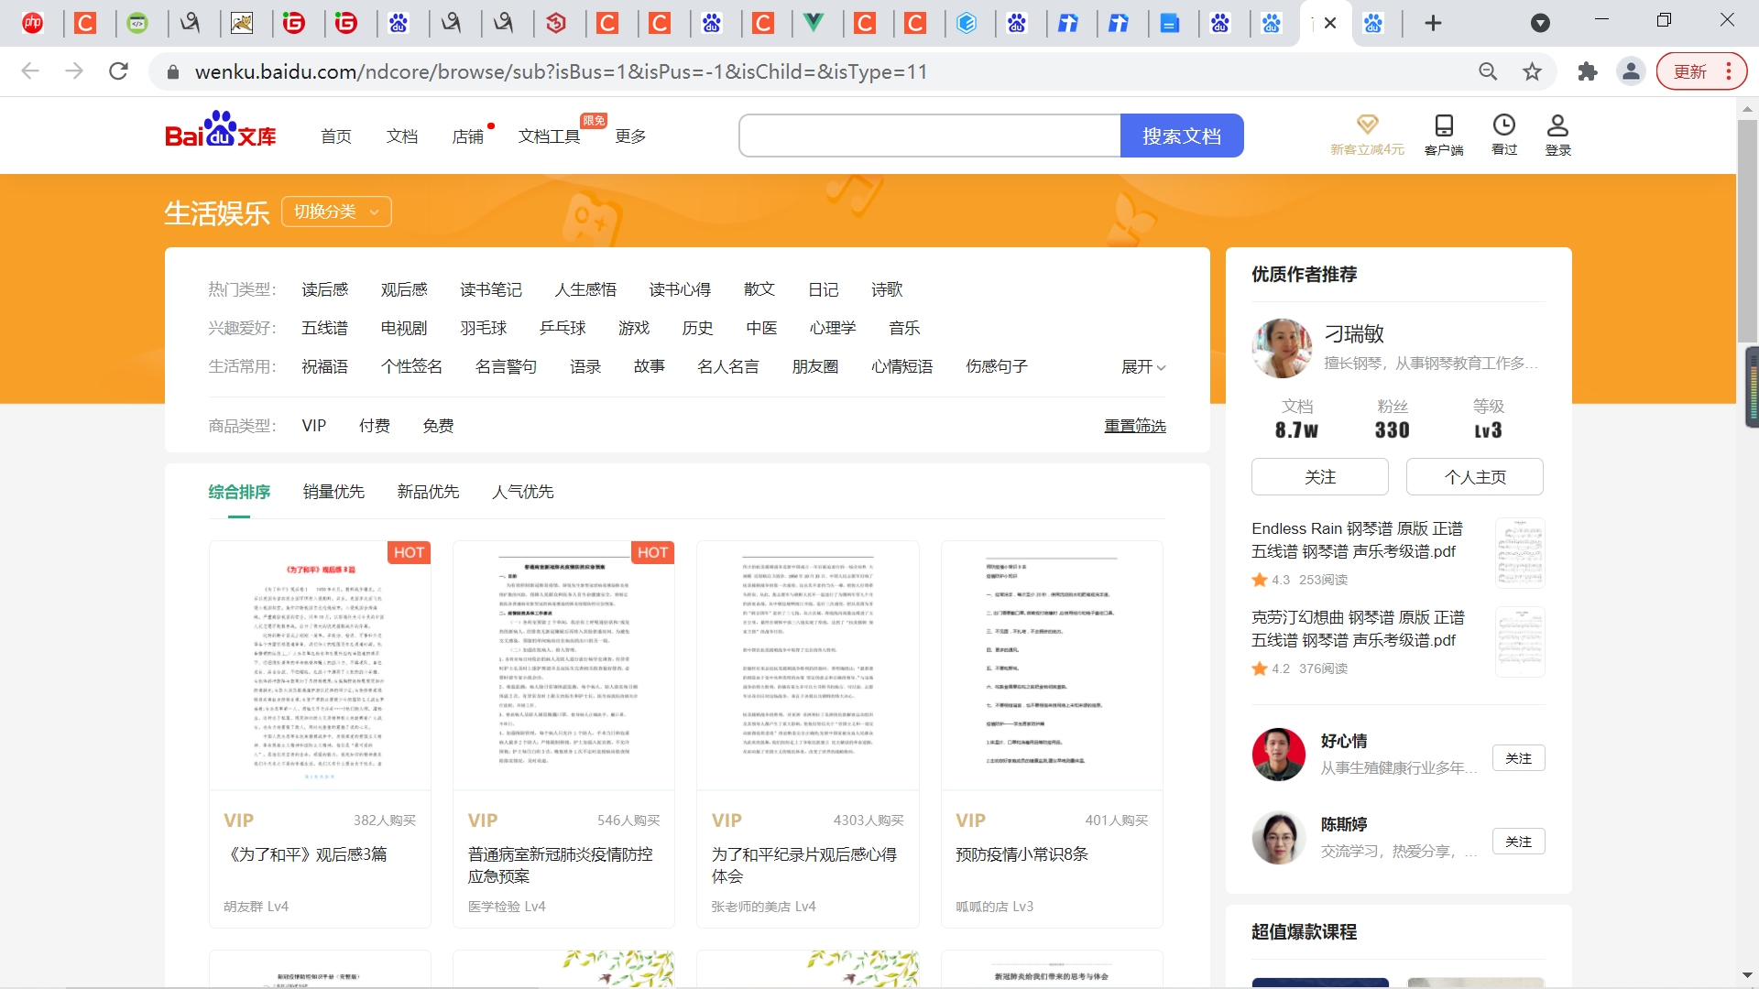
痛点分析
在大数据时代，各行各业对数据的需求量激增，而单一机构所能获取的数据资源有限，为避免造成信息孤岛问题，数据共享的需求不断扩大。传统的数据共享系统往往通过中心化的数据平台管理数据，这一模式需要具有强大公信力的机构进行担保，否则难以保证共享数据和用户信息的安全，并会带来主导权之争、隐私保护难、数据确权难、无激励机制等一系列问题，导致参与方缺乏主动共享数据的意愿。

Slide 5
解决思路
区块链技术去中心化、数据不可篡改、交易可追溯的技术特性，为实现去中心化的数据共享系统，保障共享数据安全，丰富访问控制机制带来了新的希望。
项目可以通过智能合约完成对区块链上访问控制数据的操作，可向用户提供用户信息管理、共享数据管理、共享数据发布、共享数据访问控制等功能，实现去中心化的、安全高效的数据共享服务。
同时项目可以使用共享积分作为访问控制机制的用户激励方式，通过共享积分引导共享数据的流通，提高用户参与数据共享的积极性。
另外，本文使用智能合约执行访问控制机制，有效保障机制运行效率，避免人为因素对机制造成的干扰。

Slide 6
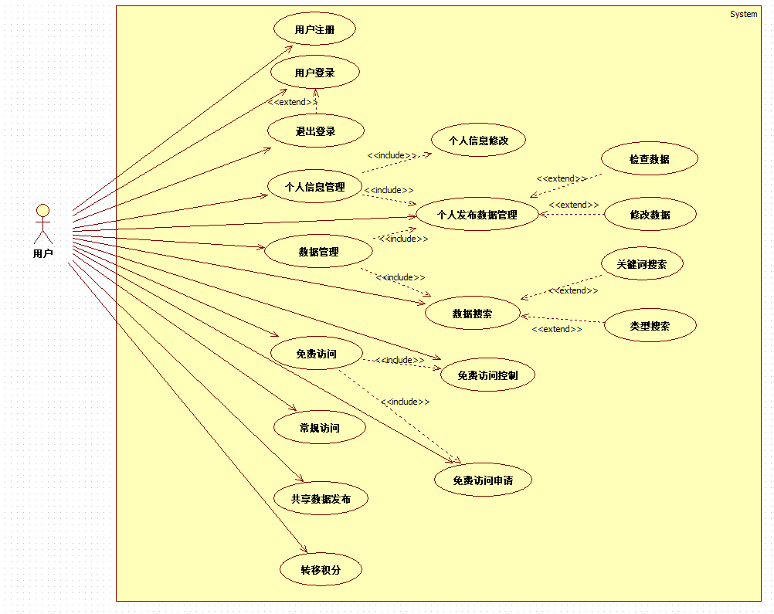
功能架构
Notes:
用户管理模块：用户注册、用户登录、退出登录、个人信息管理、转换积分
数据管理模块：发布数据、个人数据管理、搜索数据
数据访问模块：常规访问、免费访问

Slide 7
团队分工
刘鼎：
1、 任务分配与进度控制
2、 BCOS区块链搭建
3、 智能合约编写
4、 页面设计
5、 数据大厅页面编码
6、 转移积分页面编码
7、 黑盒测试
8、 项目文档编写
李健：
1. BCOS区块链搭建
2. 智能合约编写
3. 后端框架搭建
4. 后端用户模块编码
5. 后端数据模块编码
6. 后端控制模块编码
7. 后端请求模块编码
8. 后端接口单元测试
9. 项目文档编写
李浩然：
1、 BCOS区块链搭建
2、智能合约编写
3、页面设计与前端编码
4、黑盒测试
5、项目文档编写
刘泽辉：
1、BCOS区块链搭建
2、智能合约编写
3、后端POJO、Result的编码以及controller层的完善
4、黑盒测试
5、项目文档编写

Slide 8
2
项目视频演示

Slide 9
演示视频

Slide 10
3
项目功能
1
架构图
3
后端框架设计
2
智能合约设计
4
前端功能实现

Slide 11
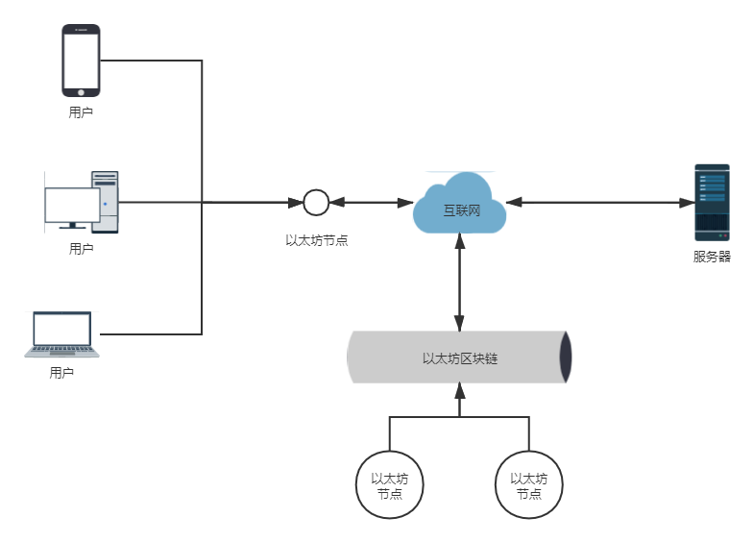
物理架构

Slide 12
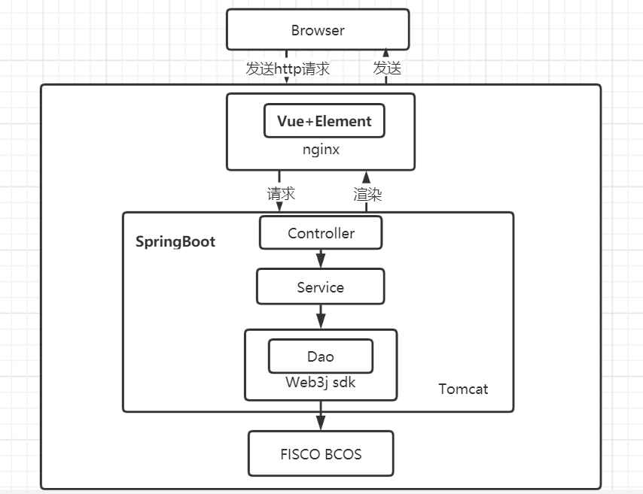
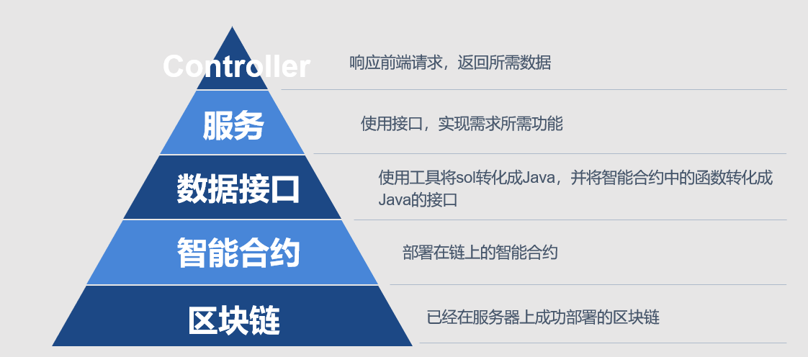
逻辑架构
后端架构
Notes:
后端的整体架构大约分为3层：数据接口、服务层和Controller层，结构如上图所示。
数据接口：在智能合约转化成java文件以后，对其暴露的函数接口进行封装，使接口更加美观，方便服务层进行调用。
服务层：利用数据接口实现需求，使其可以被Controller层所调用
Controller：响应前端的请求，并返回所需的数据

Slide 13
数据字典
表1 用户表
表2 共享数据表
表3 消息表
属性名 | 属性类型 | 属性含义
userId | uint8 | 用户Id
credit | uint8 | 用户持有的共享积分
userName | string | 用户名
pwd | string | 用户密码
userDescription | string | 用户描述
userAddress | address | 用户的以太坊地址
accessible | uint8[] | 可访问的共享数据列表
msgList | uint8[] | 用户的消息列表
属性名 | 属性类型 | 属性含义
dataId | uint8 | 共享数据Id
dataCredit | uint8 | 共享数据所需积分
downloadTimes | uint8 | 共享数据被下载次数
notAllowed | uint8[] | 不允许访问本数据的用户列表
dataName | string | 共享数据名
dataDescription | string | 共享数据描述
dataAddress | string | 数据共享地址
dataType | string | 共享数据类型
userName | string | 数据拥有者名字
属性名 | 属性类型 | 属性含义
reqId | uint8 | 消息发送方
resId | uint8 | 消息接收方
dataId | string | 涉及的共享数据Id
status | uint8 | 0为免费申请中，1为免费申请批准，2为免费申请拒绝
text | string | 消息内容（申请原因）

Slide 14
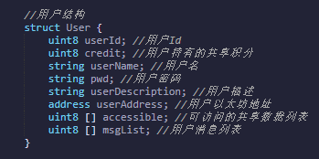
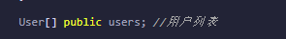
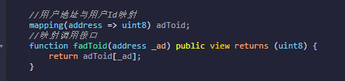
智能合约-用户模块

Slide 15
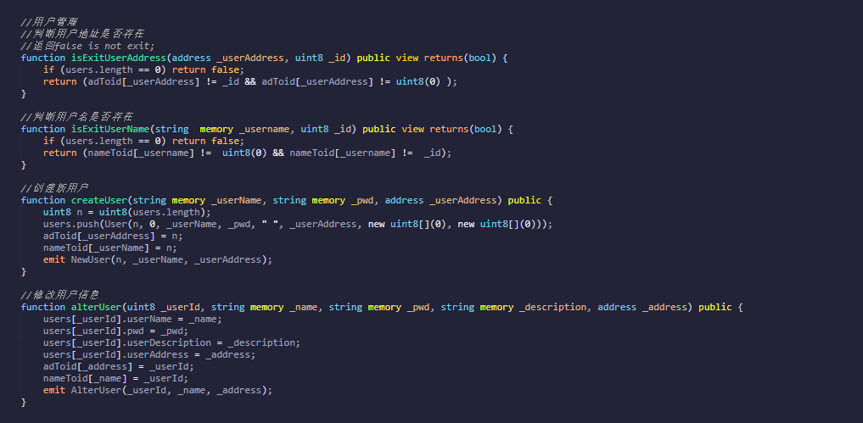
智能合约-用户模块（续）

Slide 16
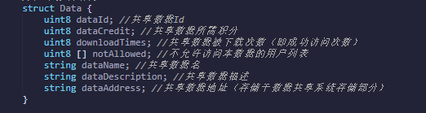
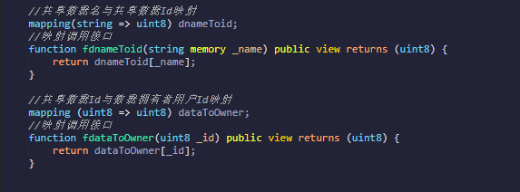
智能合约-数据模块

Slide 17
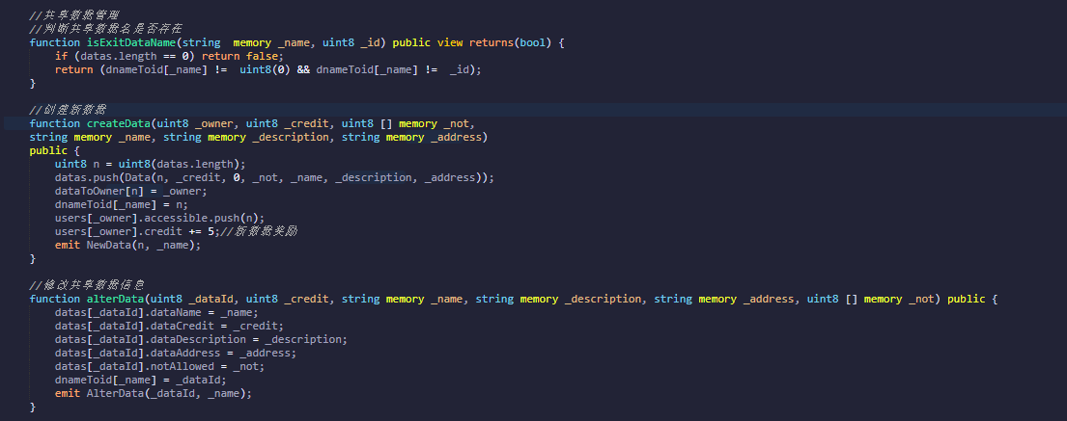
智能合约-数据模块（续）

Slide 18
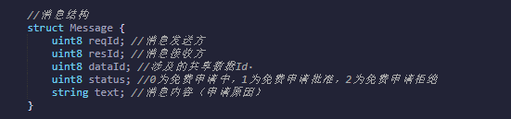
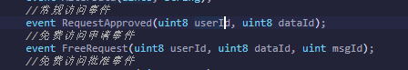
智能合约-请求模块

Slide 19
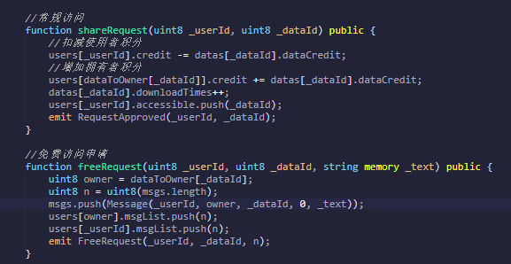
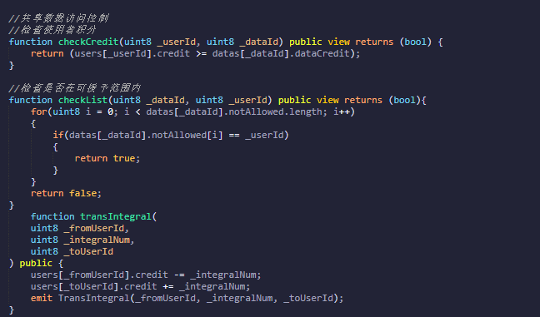
智能合约-请求模块（续）

Slide 20
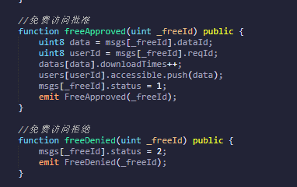
智能合约-消息模块

Slide 21
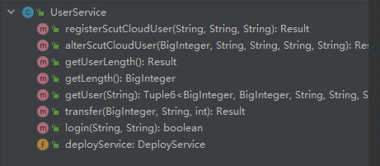
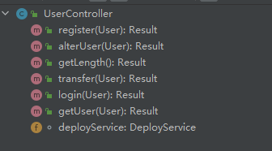
后端框架设计-用户模块

Slide 22
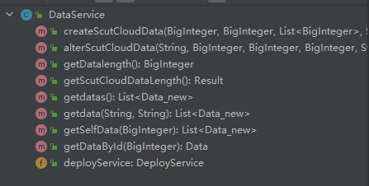
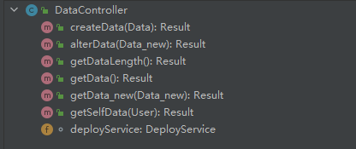
后端框架设计-数据模块

Slide 23
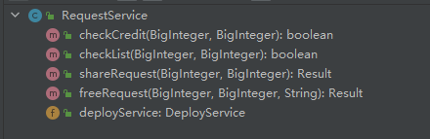
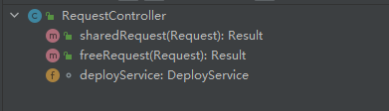
后端框架设计-请求模块

Slide 24
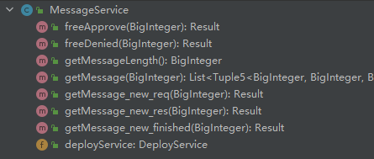
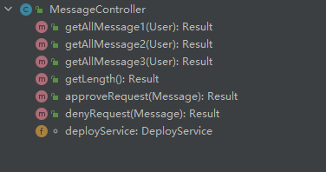
后端框架设计-消息模块

Slide 25
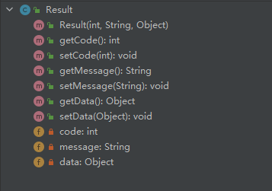
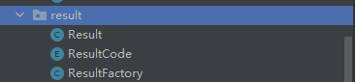
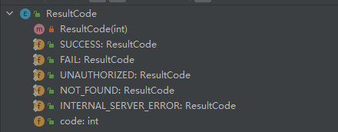
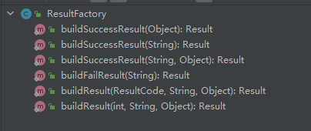
后端框架设计-Result

Slide 26
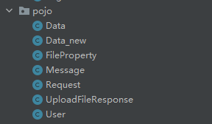
后端框架设计-Pojo类

Slide 27
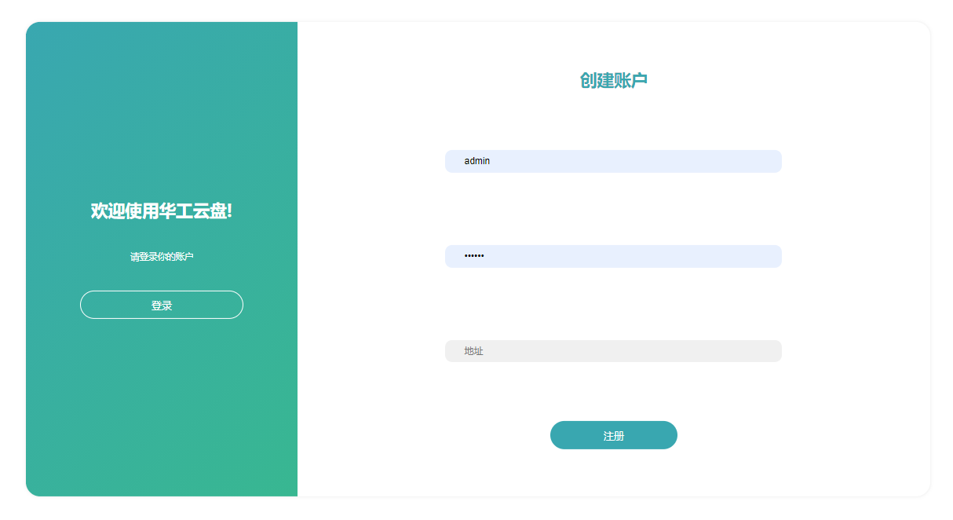
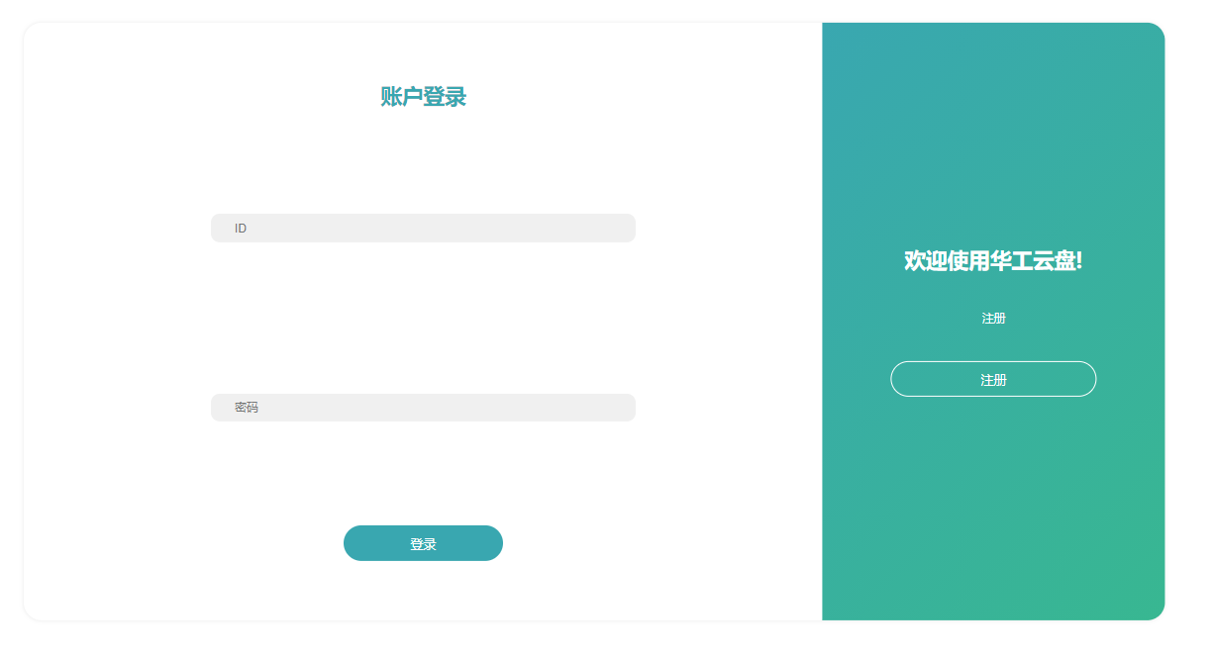
注册和登录

Slide 28
导航功能

Slide 29
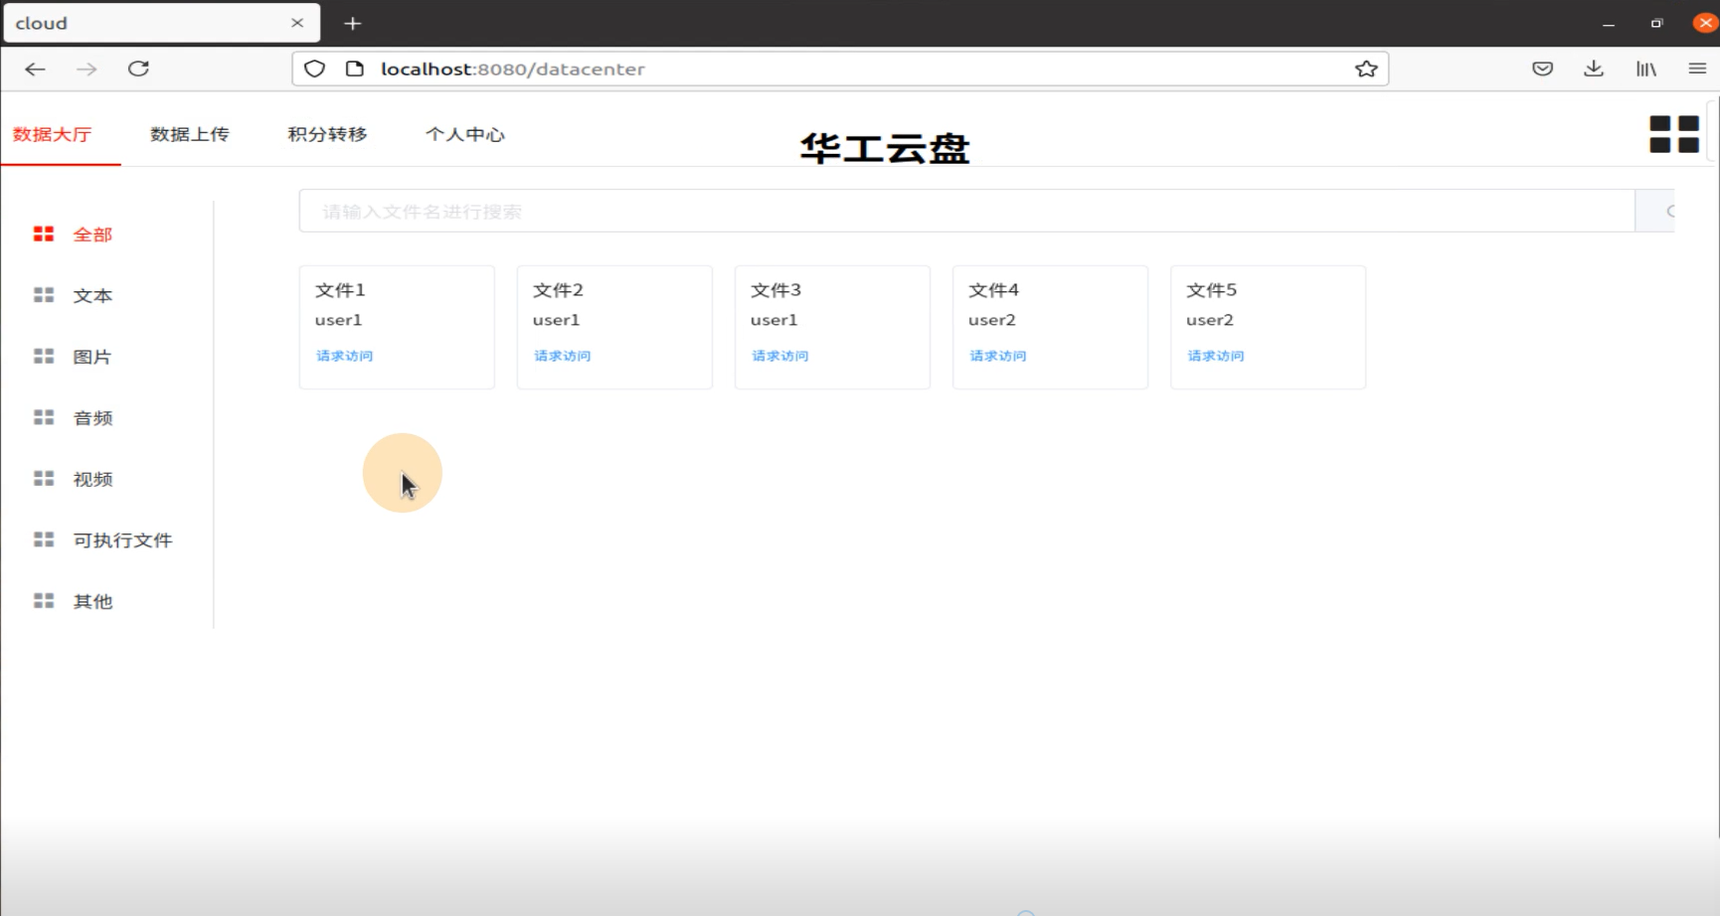
数据大厅页面

Slide 30
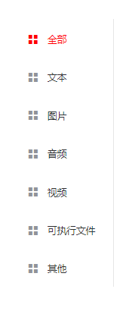
数据大厅页面-侧边栏分类

Slide 31
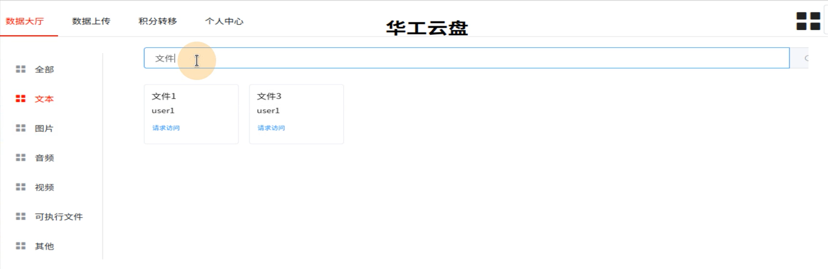
数据大厅页面-搜索功能

Slide 32
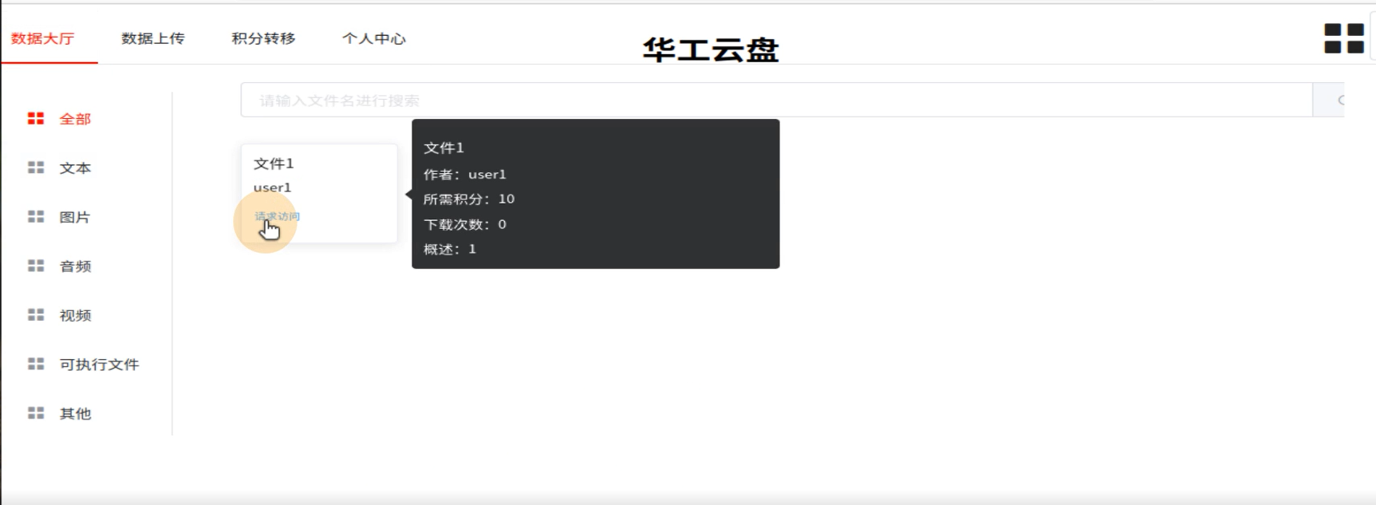
数据大厅页面-数据区域

Slide 33
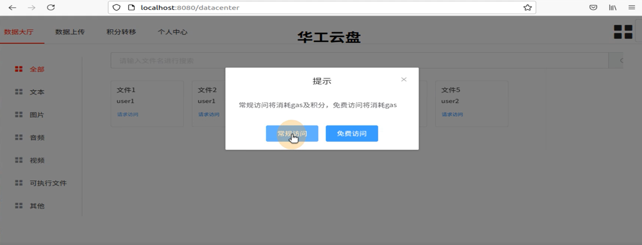
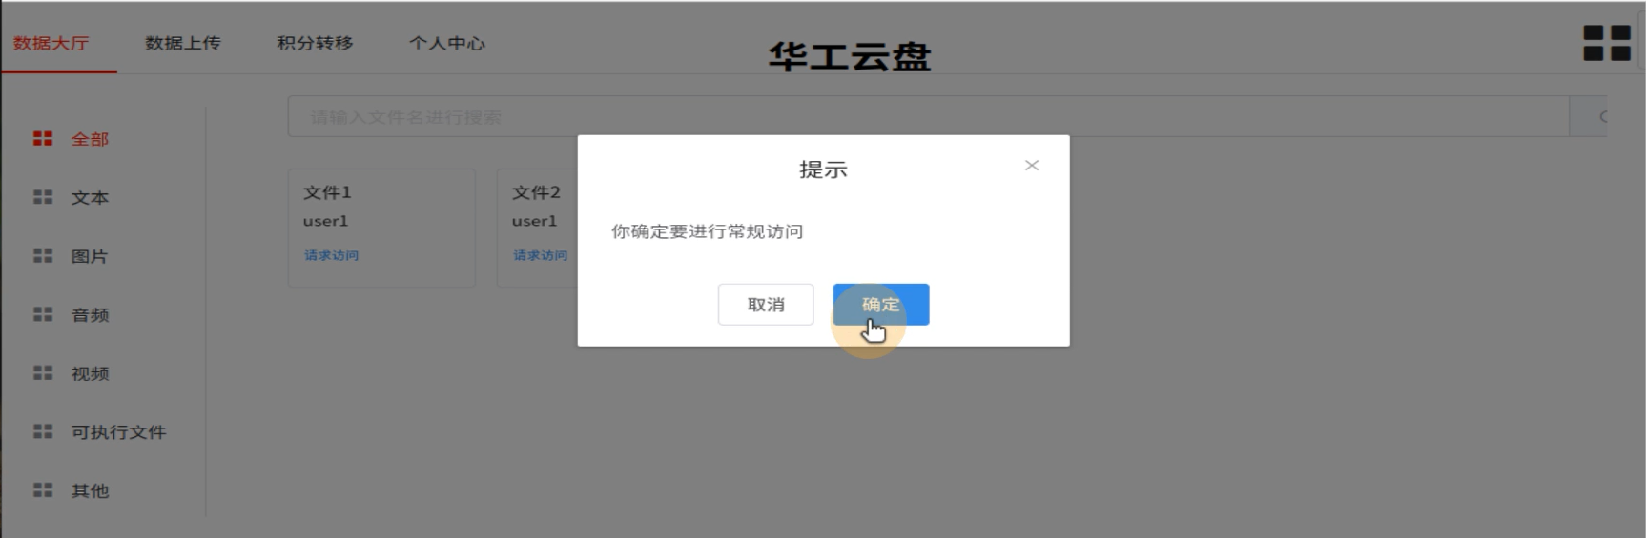
常规申请访问

Slide 34
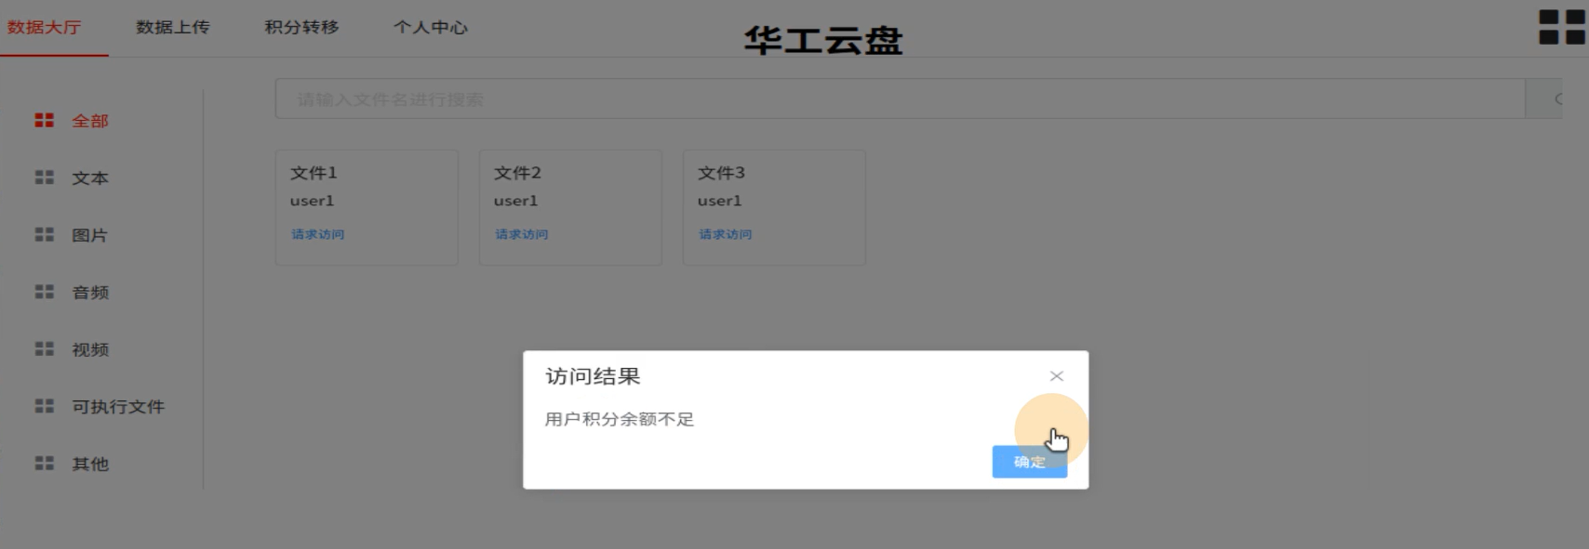
常规申请访问（续）

Slide 35
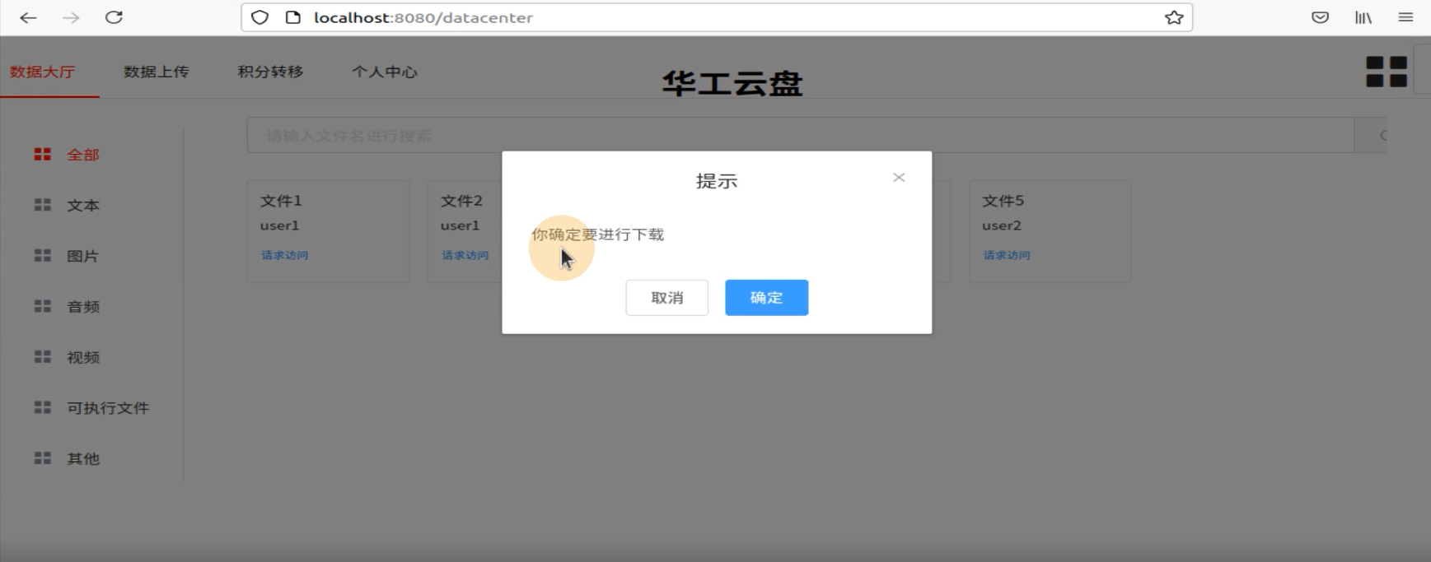
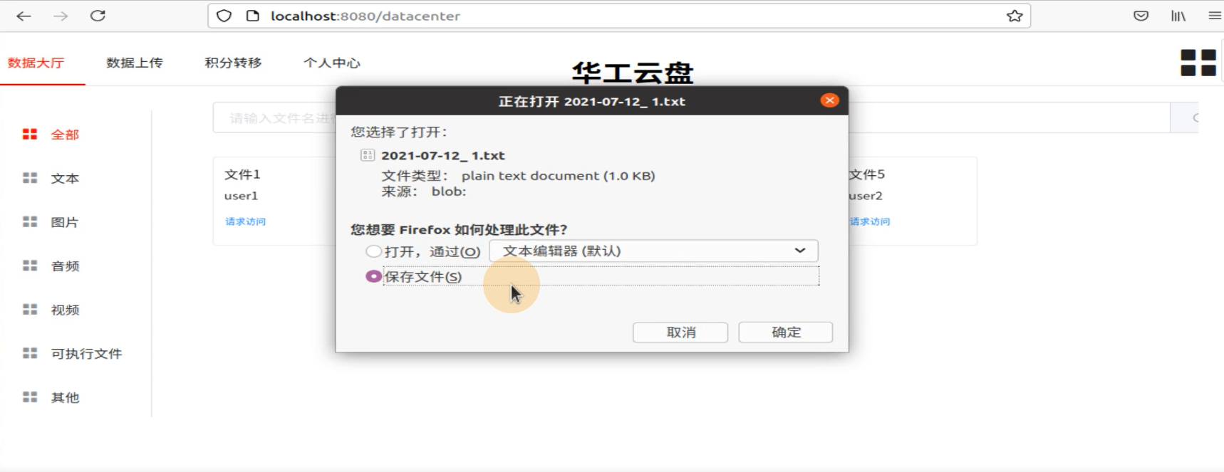
常规申请访问（续）

Slide 36
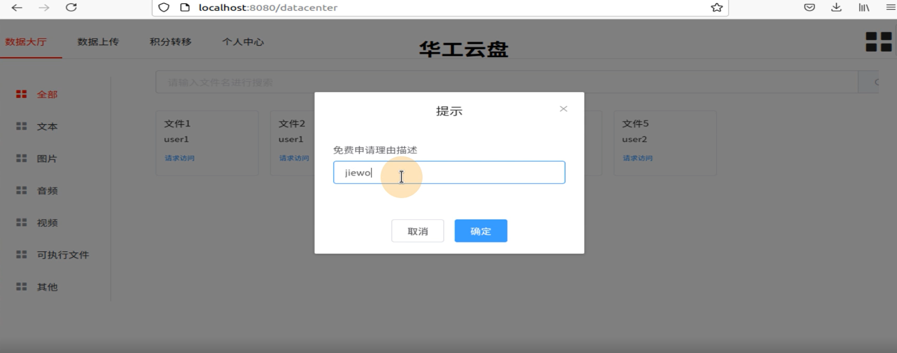
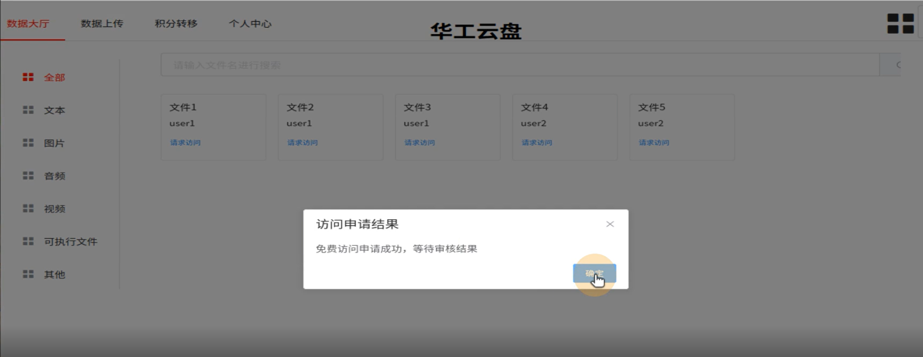
免费申请访问

Slide 37
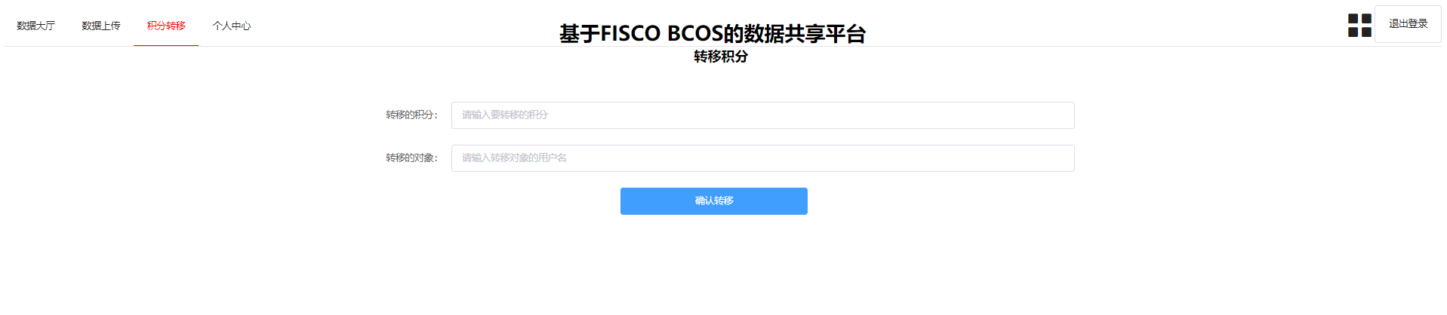
积分转移

Slide 38
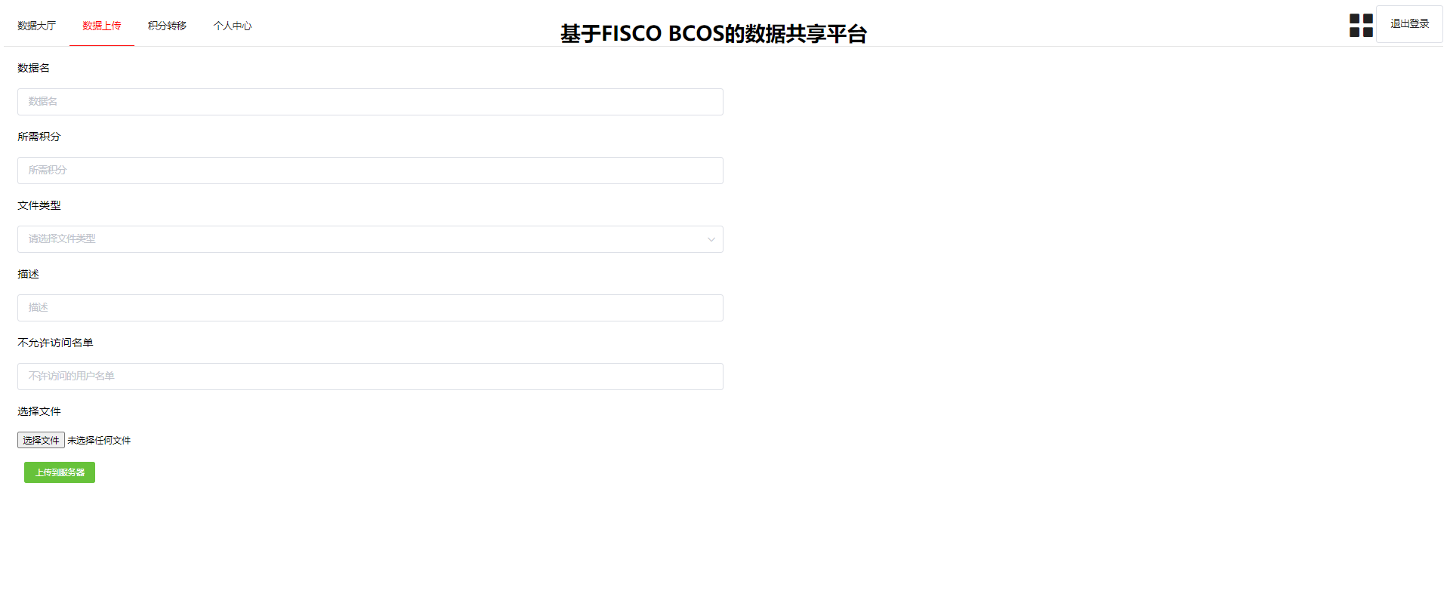
数据上传

Slide 39
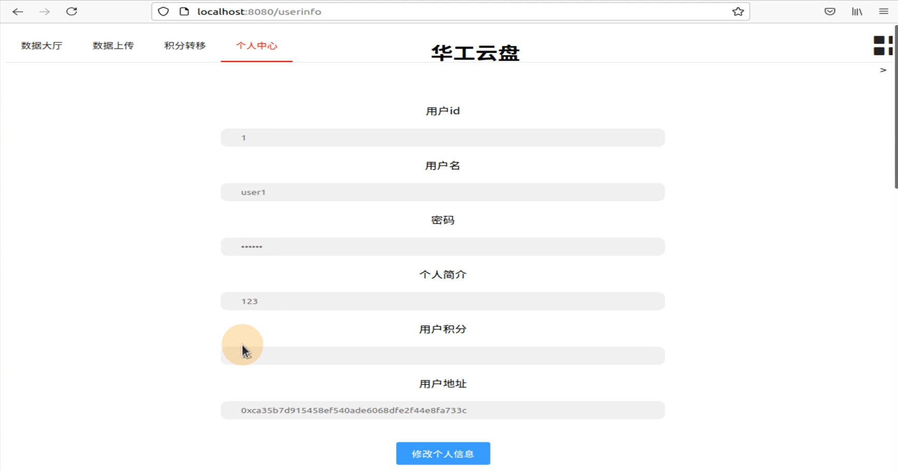
个人页面

Slide 40
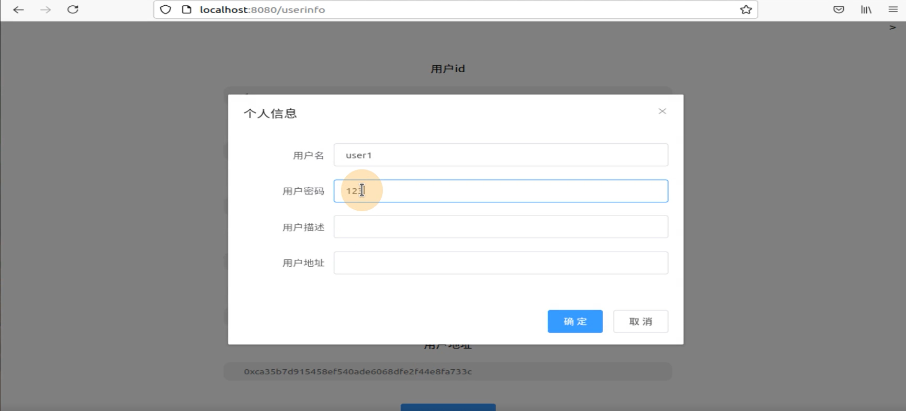
个人信息修改

Slide 41
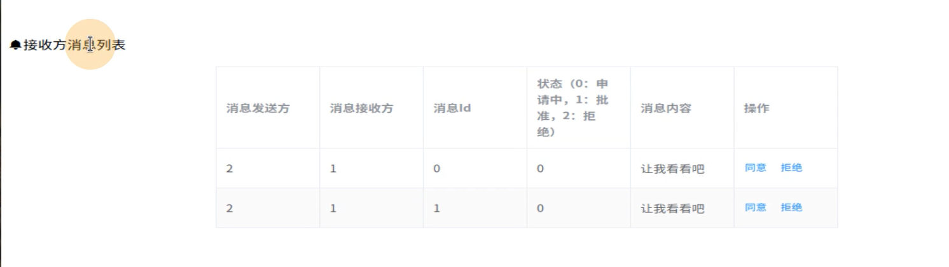
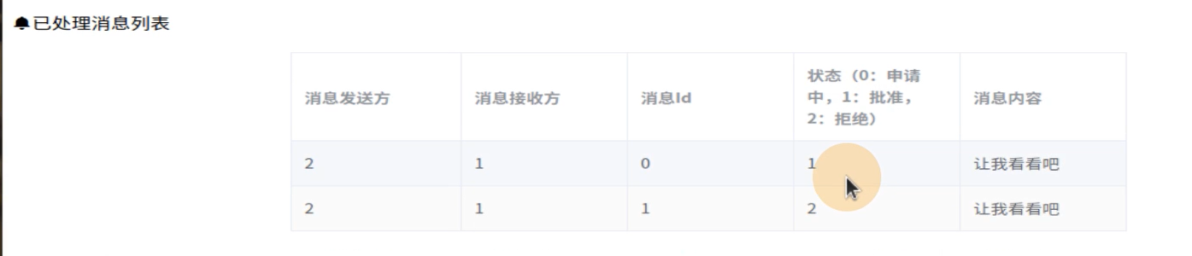
免费申请审核

Slide 42
4
项目总结分析

Slide 43
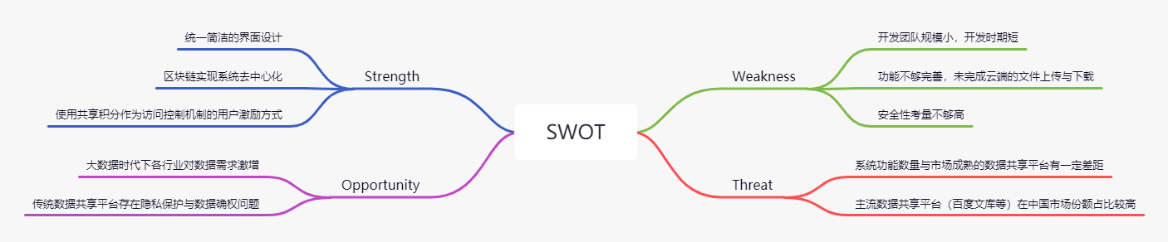
SWOT分析

Slide 44
团队总结
优点：
全员参与需求分析、概要设计、智能合约设计与编码。
分工明确，沟通协调简洁高效。
追求更好，持续学习寻求更优解。
直接体验深入事实，尝试多种可能，快速迭代。
缺陷：
缺少专业UI设计师，UI设计图在开发后仍有大量修改。
前期对于智能合约编写不够熟悉，导致开发前期进展缓慢。
前后端交互测试效率较低，接口文档编写不够规范
功能不够完善。（如未实现云端文件的上传与下载）

Slide 45
感
谢
观
看

